Slide 1

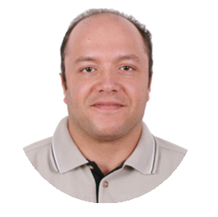
Formation Gitlab
La gestion des utilisateurs
Béchir BEJAOUI
Formateur et consultant indépendant

Slide 2
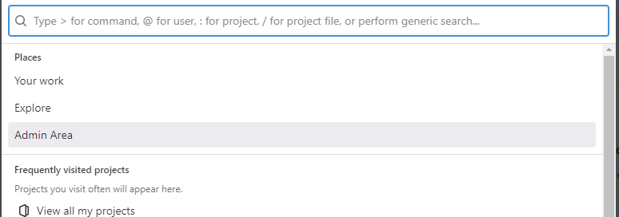
La gestion des utilisateurs
LES TYPES D’UTILISATEURS
Il faut distinguer entre deux contextes d’utilisation d’utilisateurs
Le GitLab online:
Les utilisateurs créent leur propres profils par eux même chez GitLab
Les utilisateurs sont identifiés par leur noms et mails
Les utilisateurs sont invité vers les projets et les groupes par leur noms
Le GitLab Omnibus:
Les utilisateurs sont crées par l’administrateur à partir de Admin Area

Slide 3
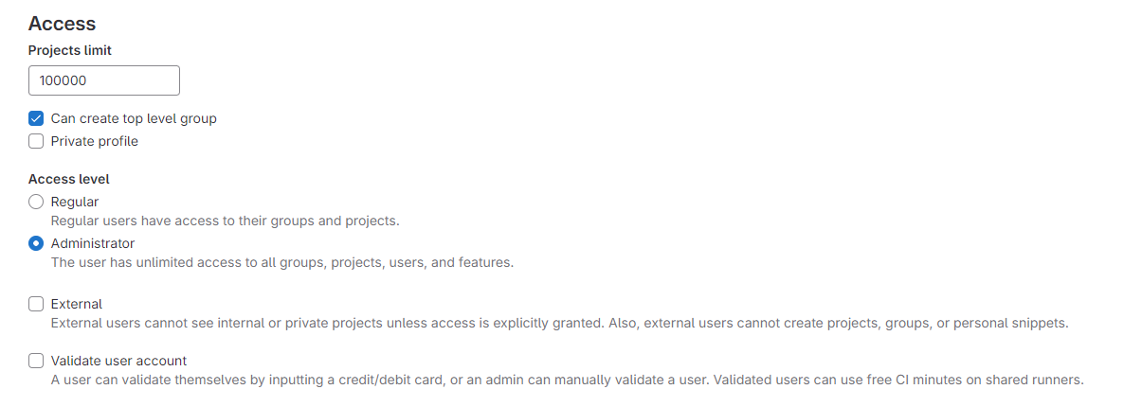
La gestion des utilisateurs
LES PARAMETRES D’ACCESS D’UTILISATEURS
1
Nombre de projets
2
Possibilité de création de groupes
3
Profile privé
4
Niveau d’accès
5
Utilisateur externe
6
Validation de carte de crédit au cas d’utilisation des Runners chez le compte GitLab

Slide 4
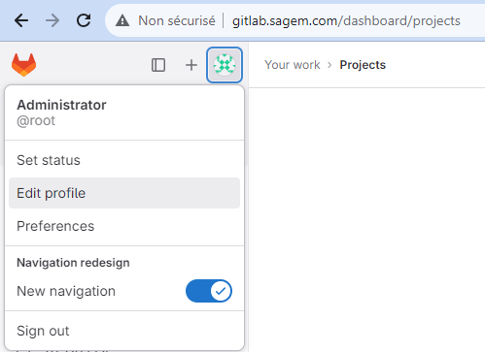
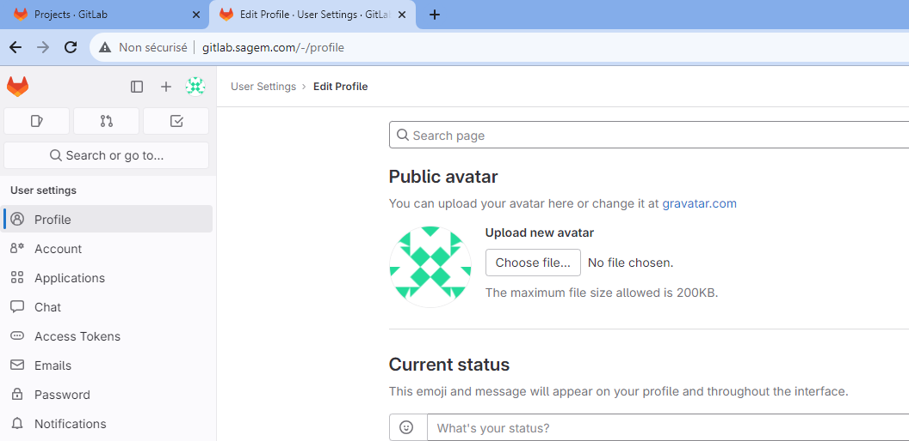
La gestion des utilisateurs
CHANGEMENT DU MOT DE PASSE ROOT

Slide 5
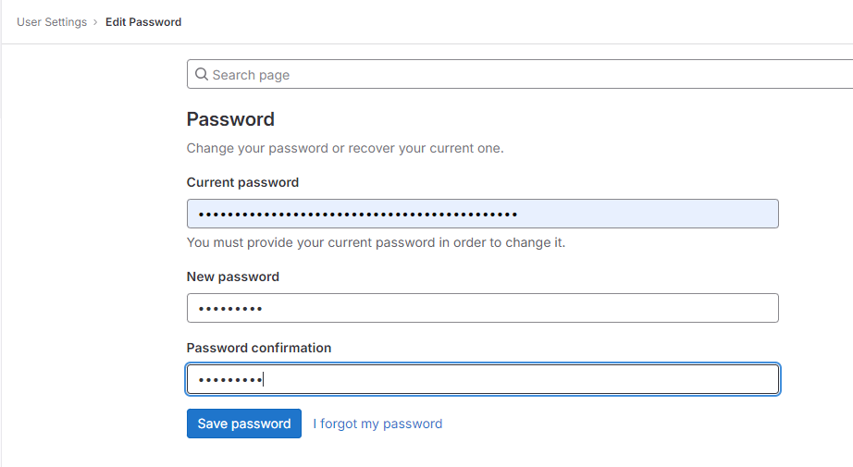
La gestion des utilisateurs
CHANGEMENT DU MOT DE PASSE ROOT

Slide 6

La gestion des utilisateurs
CHANGEMENT DU MOT DE PASSE ROOT
Notes: Il faut faire attention le mot de passe doit compter 8 caractères au moins
Au cas de perte du mot de passe il est possible d’utiliser la commande
sudo gitlab-rake 'gitlab:password:reset[root]'

Slide 7
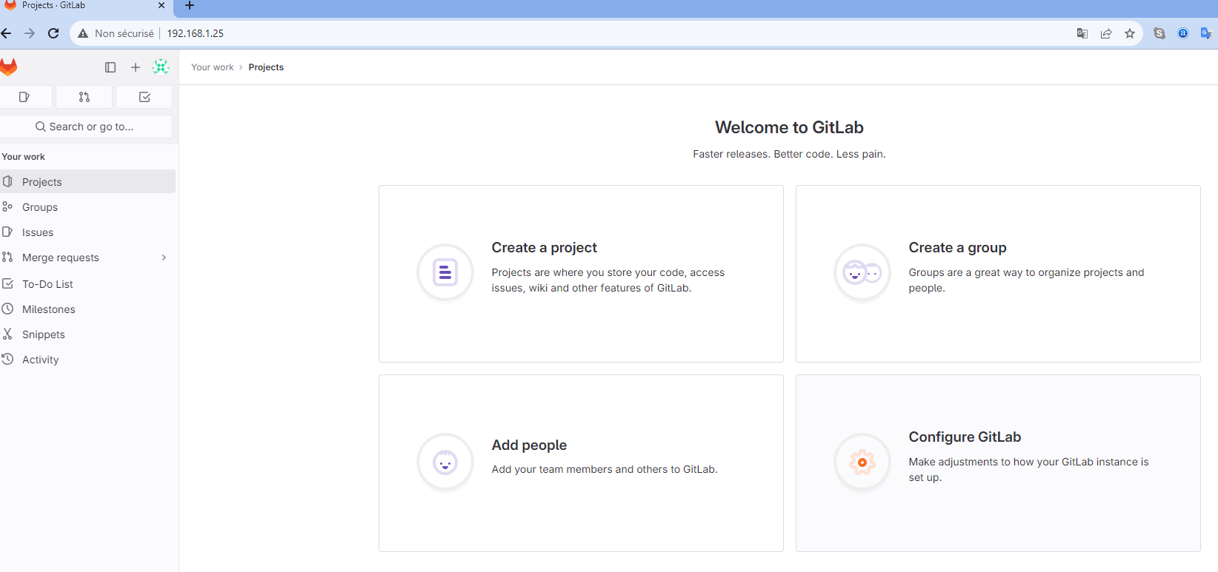
La gestion des utilisateurs
CREATION D’UN NOUVEAU UTILISAEUR
Il faut ouvrir la rubrique Configure GitLab

Slide 8
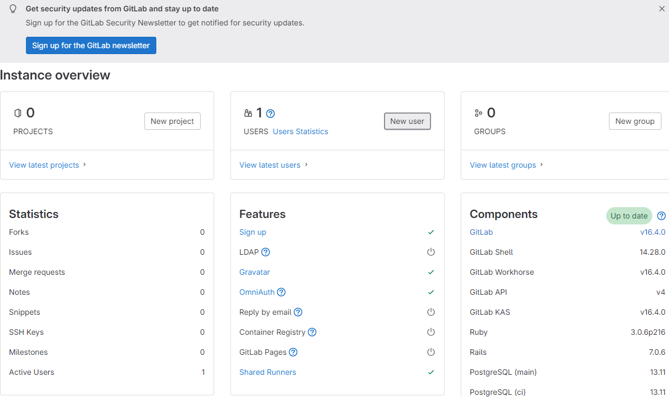
La gestion des utilisateurs
CREATION D’UN NOUVEAU UTILISAEUR
Il faut ouvrir la rubrique Configure GitLab

Slide 9
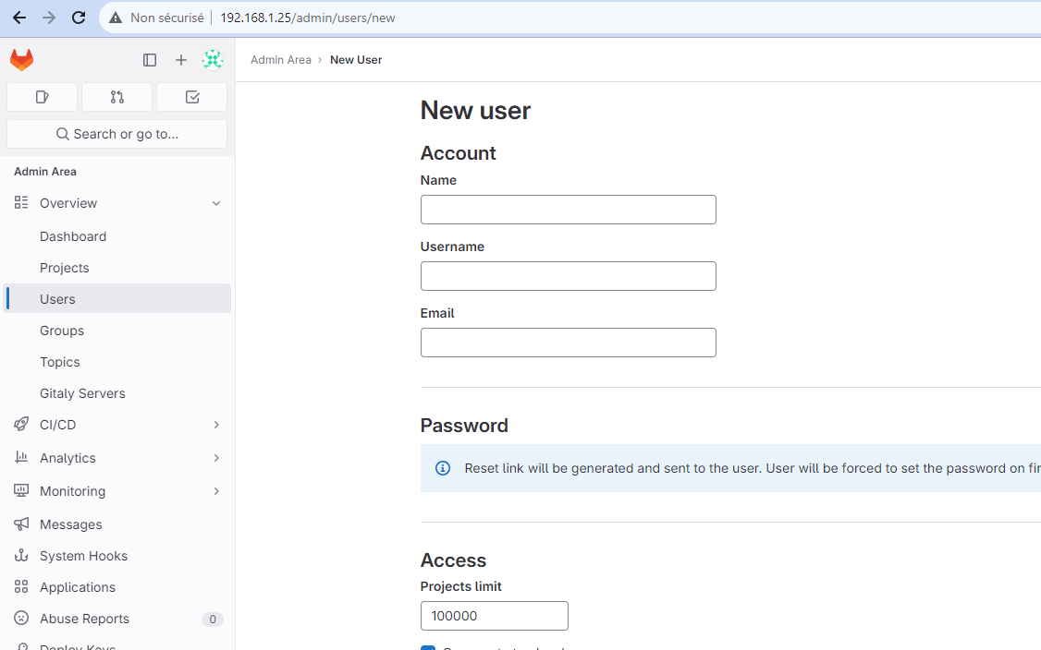
La gestion des utilisateurs
CREATION D’UN NOUVEAU UTILISAEUR
Il faut ouvrir la rubrique Configure GitLab

Slide 10
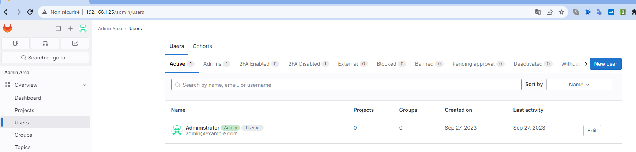
La gestion des utilisateurs
CREATION D’UN NOUVEAU UTILISAEUR
La section User liste tout les La gestion des utilisateurs gitlab, il est également possible de créer un nouveau utilisateur à partir de la zone droite
1

Slide 11
La gestion des utilisateurs
CREATION D’UN NOUVEAU UTILISAEUR
Il est également possible de chercher les La gestion des utilisateurs à l’aide de la barre de recherche
1
2

Slide 12
La gestion des utilisateurs
CREATION D’UN NOUVEAU UTILISAEUR
Les informations concernant les La gestion des utilisateurs sont divisées selon des catégories
3
1
2

Slide 13
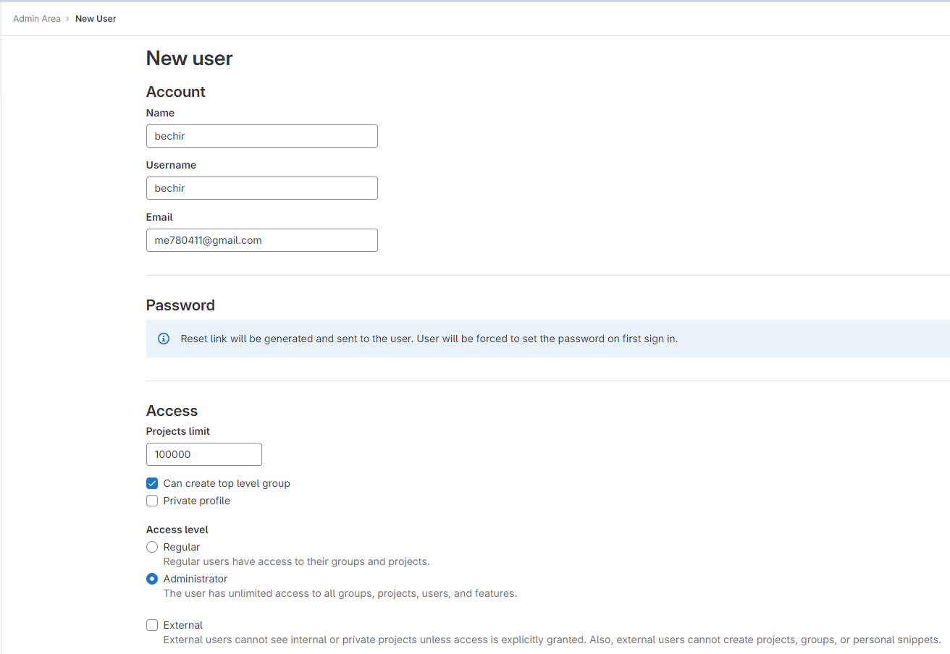
La gestion des utilisateurs
CREATION D’UN NOUVEAU UTILISAEUR

Slide 14
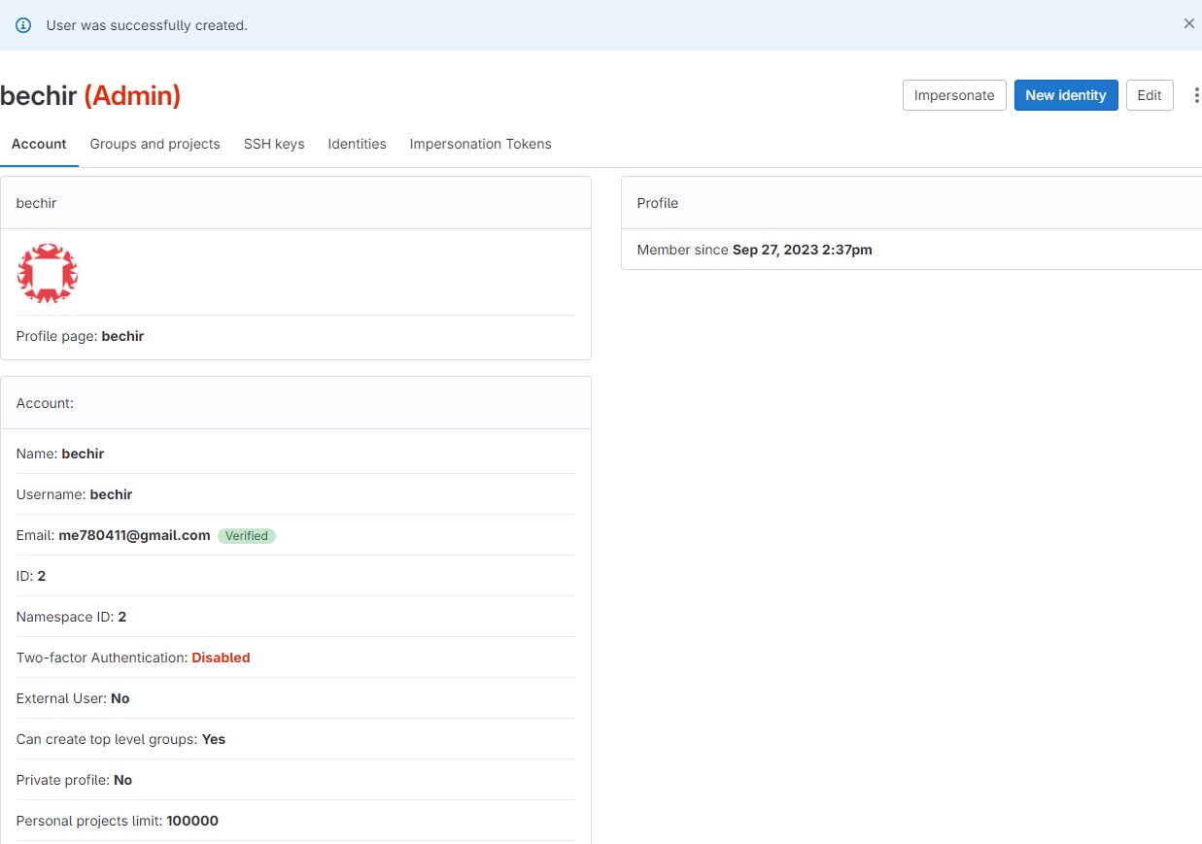
La gestion des utilisateurs
CREATION D’UN NOUVEAU UTILISAEUR
Cliquer sur Edit pour attribuer un mot de passe à l’utilisateur

Slide 15
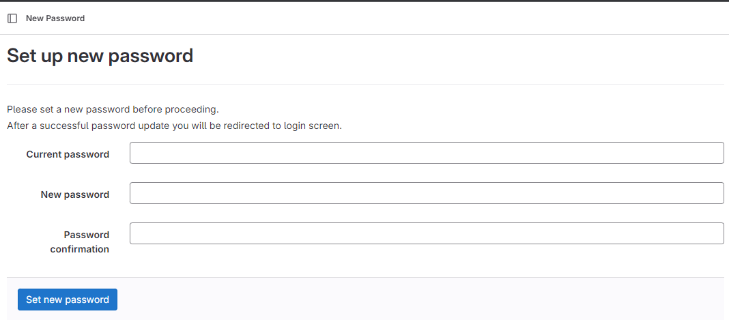
La gestion des utilisateurs
CREATION D’UN NOUVEAU UTILISAEUR
Pour une première ouverture de session le nouveau utilisateur sera invité à entrer un mot de passe

Slide 16
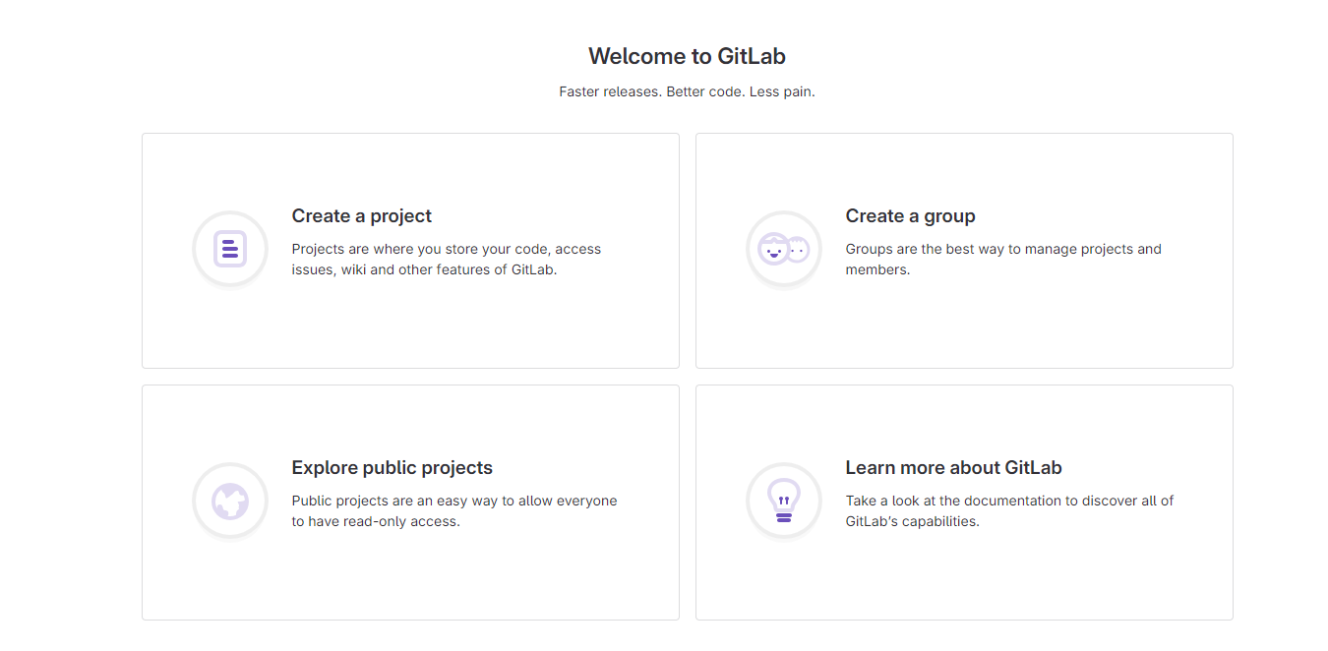
La gestion des utilisateurs
CREATION D’UN NOUVEAU UTILISAEUR
Voici à quoi rassemble la page d’acceuil d’un utilisateur standard

